Slide 1
Dybdelæring - GeoGebra B – Samarbeid
Modul 3

Slide 2
Mål
Målet med denne modulen er at dere skal få innsikt i hvordan man kan bruke GeoGebra til å arbeide med dybdelæring gjennom å visualisere, generalisere, forklare og bevise.

Slide 3
Tidsplan for denne økta
Aktivitet | Tid
Oppsummere forarbeidet i grupper | 15 minutter
Faglig påfyll | 20 minutter
Tegn et rektangel | 30 minutter
Planlegge egen undervisning | 40 minutter
Total tidsbruk | 105 minutter

Slide 4
Oppsummer forarbeidet i grupper
15 minutter

Slide 5
Les gjennom notatene fra A – Forarbeid før dere setter dere sammen i grupper på tre – fire deltagere.
Presenter det dere har notert for hverandre.
Velg ut et eksempel som inviterer til resonnering fra artikkelen:
Hvordan mener dere at eksemplet fremmer resonnering?
Hvordan kan GeoGebra bidra til dybdelæring?

Slide 6
Faglig påfyll
20 minutter

Slide 7
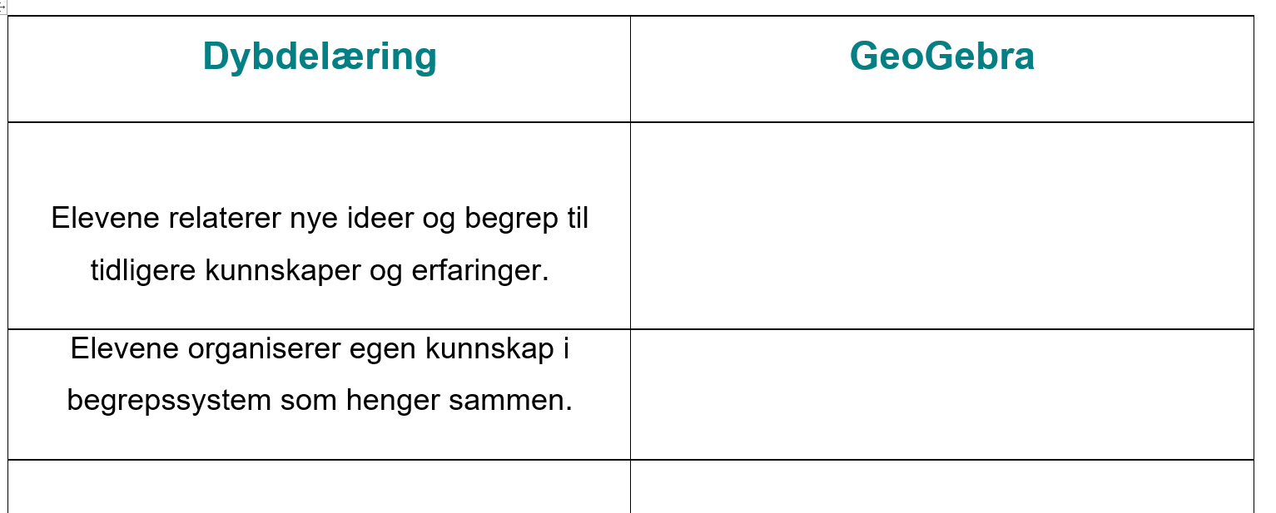
Dybdelæring og GeoGebra
Fortsett i gruppen:
Bruk notatene fra forarbeidet og tankene fra diskusjonen og plasser dem inn i skjemaet.

Slide 8
På neste side er det satt opp et forslag på sammenhenger.
Sammenlign forslaget med det som dere har notert og diskuter.

Slide 9
Dybdelæring | GeoGebra
Elevene relaterer nye ideer og begrep til tidligere kunnskaper og erfaringer. | GeoGebra hjelper elevene å utvide kunnskapene om begreper.
Elevene organiserer egen kunnskap i begrepssystem som henger sammen. | GeoGebra har en innebygd begrepsstruktur, både med verktøyknapper og tekst.
Elevene ser etter mønstre og underliggende prinsipper | De dynamiske mulighetene i GeoGebra gjør at utforsking blir en naturlig del av arbeidet.
Elevene vurderer nye ideer og knytter de til konklusjoner. | De ulike funksjoner i GeoGebra hjelper til å utforske sammenhenger og teste hypoteser.
Elevene forstår hvordan kunnskap blir til gjennom dialog og vurderer logikken i et argument kritisk. | Ved arbeid med GeoGebra er det en fordel at elevene jobber sammen i grupper og diskuterer framgangsmåter og løsningsforslag.
Elevene reflekterer over sin egen forståelse og sin egen læringsprosess. | Med GeoGebra kan elevene gjennomføre og få erfaringer med mange eksempler på kort tid som kan gi en bedre forståelse.

Slide 10
Tegn et dynamisk rektangel med omkrets 24
30 minutter

Slide 11
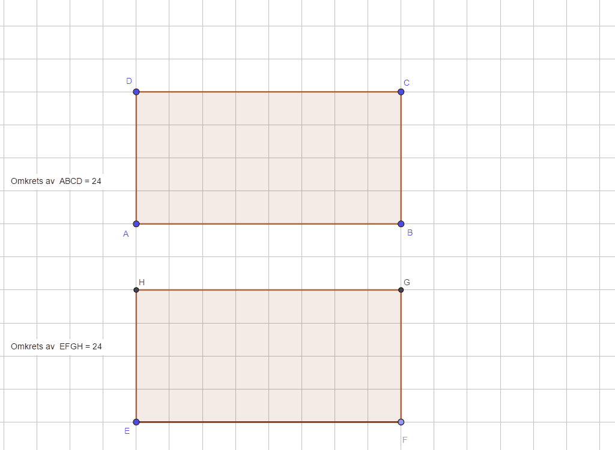
Hva mener vi med «dynamisk»?
Disse figurene er ikke dynamiske.
Hvis man drar i et hjørnet vil
den øverste figuren bli en uregelmessig firkant
den nederste figuren beholde formen og bare endre plassering på arket

Slide 12
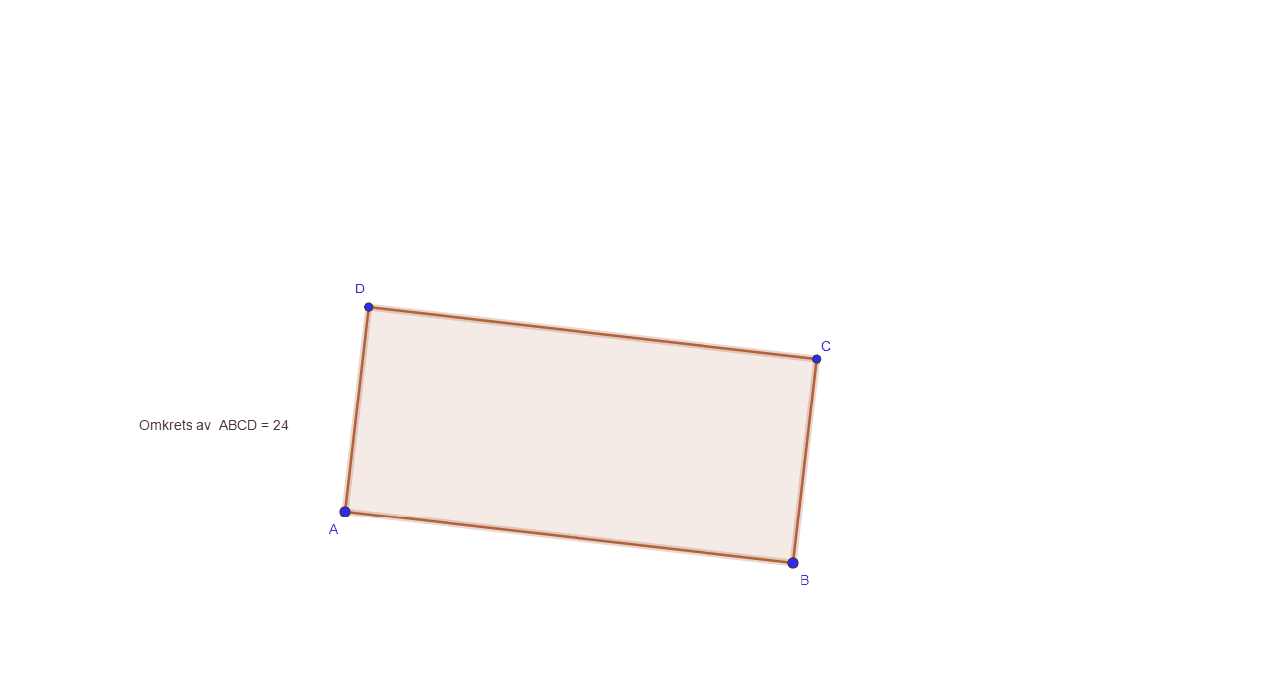
Dynamisk rektangel
Her vises et dynamisk rektangel:
Hvis vi drar i hjørnene endrer firkanten bredde og lengde, men den er fremdeles et rektangel med omkrets 24.
Velg Avstand eller lengde og klikk i figuren for å få fram omkretsen

Slide 13
Egenskaper til rektangler
For å tegne et dynamisk rektangel må man bruke noen av egenskapene til rektangler:
To og to sider er parallelle.
Motstående sider er like lange.
Alle vinkler er 90°.
Diagonalene er like lange
Diagonalene halverer hverandre

Slide 14
Dynamisk rektangel med omkrets 24
Omkretsen skal alltid være 24, selv om rektangelet endrer form.
Sammenhengen mellom sidene og omkrets må legges inn i GeoGebra.
Dette er markert med gult under fremgangsmåten (2 sider fram)

Slide 15
Dynamisk rektangel med omkrets 24
Tegn et dynamisk rektangel med omkrets 24 i GeoGebra
Start med Linjestykke mellom to punkt og gi linjestykket navnet a.
Tenk på egenskapene til rektangler og sammenhengen mellom sidene og omkrets for å fullføre oppgaven.
Den neste siden viser en mulig løsning.

Slide 16
Fremgangsmåte

Slide 17
Dybdelæring og GeoGebra
Hvilke prinsipper for dybdelæring finner dere i denne aktiviteten?
Diskuter og noter i tabellen dere har fått utdelt.

Slide 18
Planlegg egen undervisning
40 minutter

Slide 19
Undervisning med GeoGebra
Dere skal forberede et opplegg der elevene bruker GeoGebra.
Velg to av prinsippene for dybdelæring som dere vil legge vekt på i denne økten.
De dynamiske egenskaper til GeoGebra skal danne utgangspunktet i planleggingen.
Dere kan gjerne bruke opplegget «rektangel med omkrets 24» eller et eksempel fra artikkelen.
Flere forslag finner dere på Matematikksenterets hjemmeside under læringsressurser.

Slide 20
Forberedelse
Under forberedelsen kan dere bruke undervisningsnotatet som hjelpemiddel.
Refleksjonsspørsmål:
Er det de tekniske eller de matematiske utfordringene som eventuelt hindrer elevene i å komme fram til konklusjoner?
Ta notater og ta dem med til D-Etterarbeid.

Slide 21
Dybdelæring - GeoGebra D – Etterarbeid
Modul 3

Slide 22
Mål
Målet med denne modulen er at dere skal få innsikt i hvordan man kan bruke GeoGebra til å arbeide med dybdelæring gjennom å visualisere, generalisere, forklare og bevise.

Slide 23
Tidsplan for denne økta
Aktivitet | Tid
Erfaringsdeling i grupper | 30 minutter
Oppsummering i plenum | 20 minutter
Veien videre | 10 minutter
Total tidsbruk | 60 minutter

Slide 24
Erfaringsdeling i grupper
30 minutter

Slide 25
Erfaringsdeling (15 minutter)
Les gjennom dine egne notater fra gjennomføringen før dere setter dere sammen i grupper med tre – fire deltagere:
Del erfaringer fra utprøving
Hvordan oppdaget dere kjennetegn på dybdelæring hos elevene?
Er det de tekniske eller de matematiske utfordringene som eventuelt hindrer elevene i å komme frem til konklusjoner?
Utfordret opplegget elevene på prinsippene for dybdelæring?

Slide 26
GeoGebra og dybdelæring (15 minutter)
Hvordan kan bruken av GeoGebra være til hjelp i arbeidet med dybdelæring?
Bli enige om to – tre punkter som dere tar med til oppsummering i plenum.

Slide 27
Oppsummering i plenum
20 minutter

Slide 28
Oppsummering i plenum
Hver gruppe oppsummerer kort punktene fra gruppearbeidet:
Presenter kort innholdet i oppleggene.
Utfordret oppleggene elevene på prinsippene for dybdelæring?
Oversikt over hvilke kjennetegn på dybdelæring som ble styrket av opplegget.
Hvordan kan bruken av GeoGebra være til hjelp i arbeidet med dybdelæring?
Bruk punktene fra gruppearbeidet i diskusjonen.

Slide 29
Veien videre
10 minutter

Slide 30
En gang til eller videre…..?
Bli enige om dere vil gjøre en ny utprøving av et opplegg med GeoGebra
eller om dere vil gå videre til neste modul:
Dybdelæring - Regneark:
Gjør A-Forarbeid før dere møter til B – Samarbeid

Slide 31
Lykke til videre

